Slide 1
BAnd SEnsor Library
G. Haider, B. Prömmer für FH OÖ, Campus Hagenberg am 25.06.2016

Slide 2
Überblick
Projektidee
Library (BASEL)
UWP-App
SliderControl
Erkenntnisse
Seite 2

Slide 3
Projektidee
Steuerung von MS Powerpoint mit MS Band
Schritte
Verbindung von Band und PPT mit UWP-App
Probleme: SendKey funktioniert hier nicht (Rechte)
Powerpoint-Addin
Probleme: Verbindung mit UWP???
Lösung: AspNet.WebApi.SelfHost (Stellt Controller über REST bereit)
Seite 3

Slide 4
BASEL
Warum nur Powerpoint mit Band bedienen?
Library für Sensorik + Gestenerkennung von MS Band
Nutzt Consumer-Producer-Prinzip
Band ist Consumer
Recorder/Player kann Consumer UND Producer sein
Neuimplementierung der Sensorklassen, da Serialisierung nur konkrete Klassen und keine Interfaces unterstützt
Sensorreadings
Seite 4

Slide 5
BASEL (2)
Serialisierung mit JSON
Könnte ersetzt/erweitert werden
Wrapper für Band (Consumer/Producer)
Config: Welche Sensoren sollen genutzt werden
Filter für Signale
Geastures (kapselt Readings)
Recognizer
OneDollar (eher unbrauchbar für Acceleration)
Uwave (by Zhen WANG (C++))
Seite 5

Slide 6
BASEL (3)
Detector
Basis für Gestenerkennung (unabhängig vom Sensor)
AccelerometerGestureDetector
Basel .
Detection
Recording
Recognizers
Basel-Configuration
Recorder
Persistence
Player
Detectors
Filter
Seite 6

Slide 7
BASEL (4)
Persistenz
{
"$type": "Basel.Record, Basel",
"Accelerometer": [
{
"$type": "Basel.SensorReadings.BaselBandAccelerometerReading, Basel",
"AccelerationX": 0.88427734375,
"AccelerationY": -0.361328125,
"AccelerationZ": -0.2197265625,
"Timestamp": "2016-06-21T21:14:31.424092+02:00"
},
], "Altimeter": [], "AmbientLight": [], "Barometer": [], "Calories": [],
"Contact": [], "Distance": [], "Gsr": [], "Gyroscope": [], "HeartRate": [],
"Pedometer": [], "RRInterval": [], "SkinTemperature": [], "UV": []
}
Seite 7

Slide 8
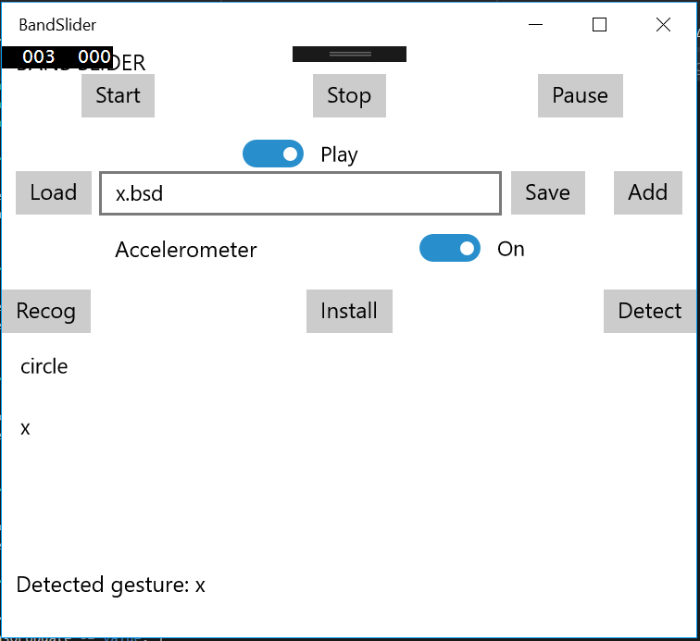
UWP-App

Slide 9
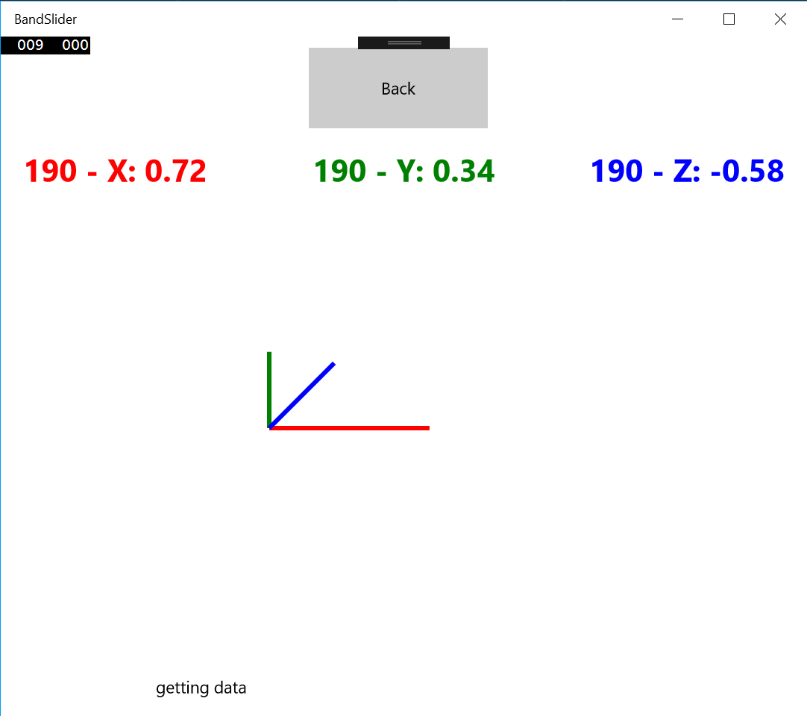
UWP-App (2)

Slide 10
SliderControl
public partial class ThisAddIn
{
private HttpSelfHostServer _server;
private void ThisAddIn_Startup(object sender, System.EventArgs e)
{
var config = new HttpSelfHostConfiguration("http://localhost:5000");
config.Routes.MapHttpRoute(
"API Default", "api/{controller}/{action}/{id}",
new { id = RouteParameter.Optional });
_server = new HttpSelfHostServer(config);
_server.OpenAsync().Wait();
}
private void ThisAddIn_Shutdown(object sender, System.EventArgs e)
{
_server?.Dispose();
}
}

Slide 11
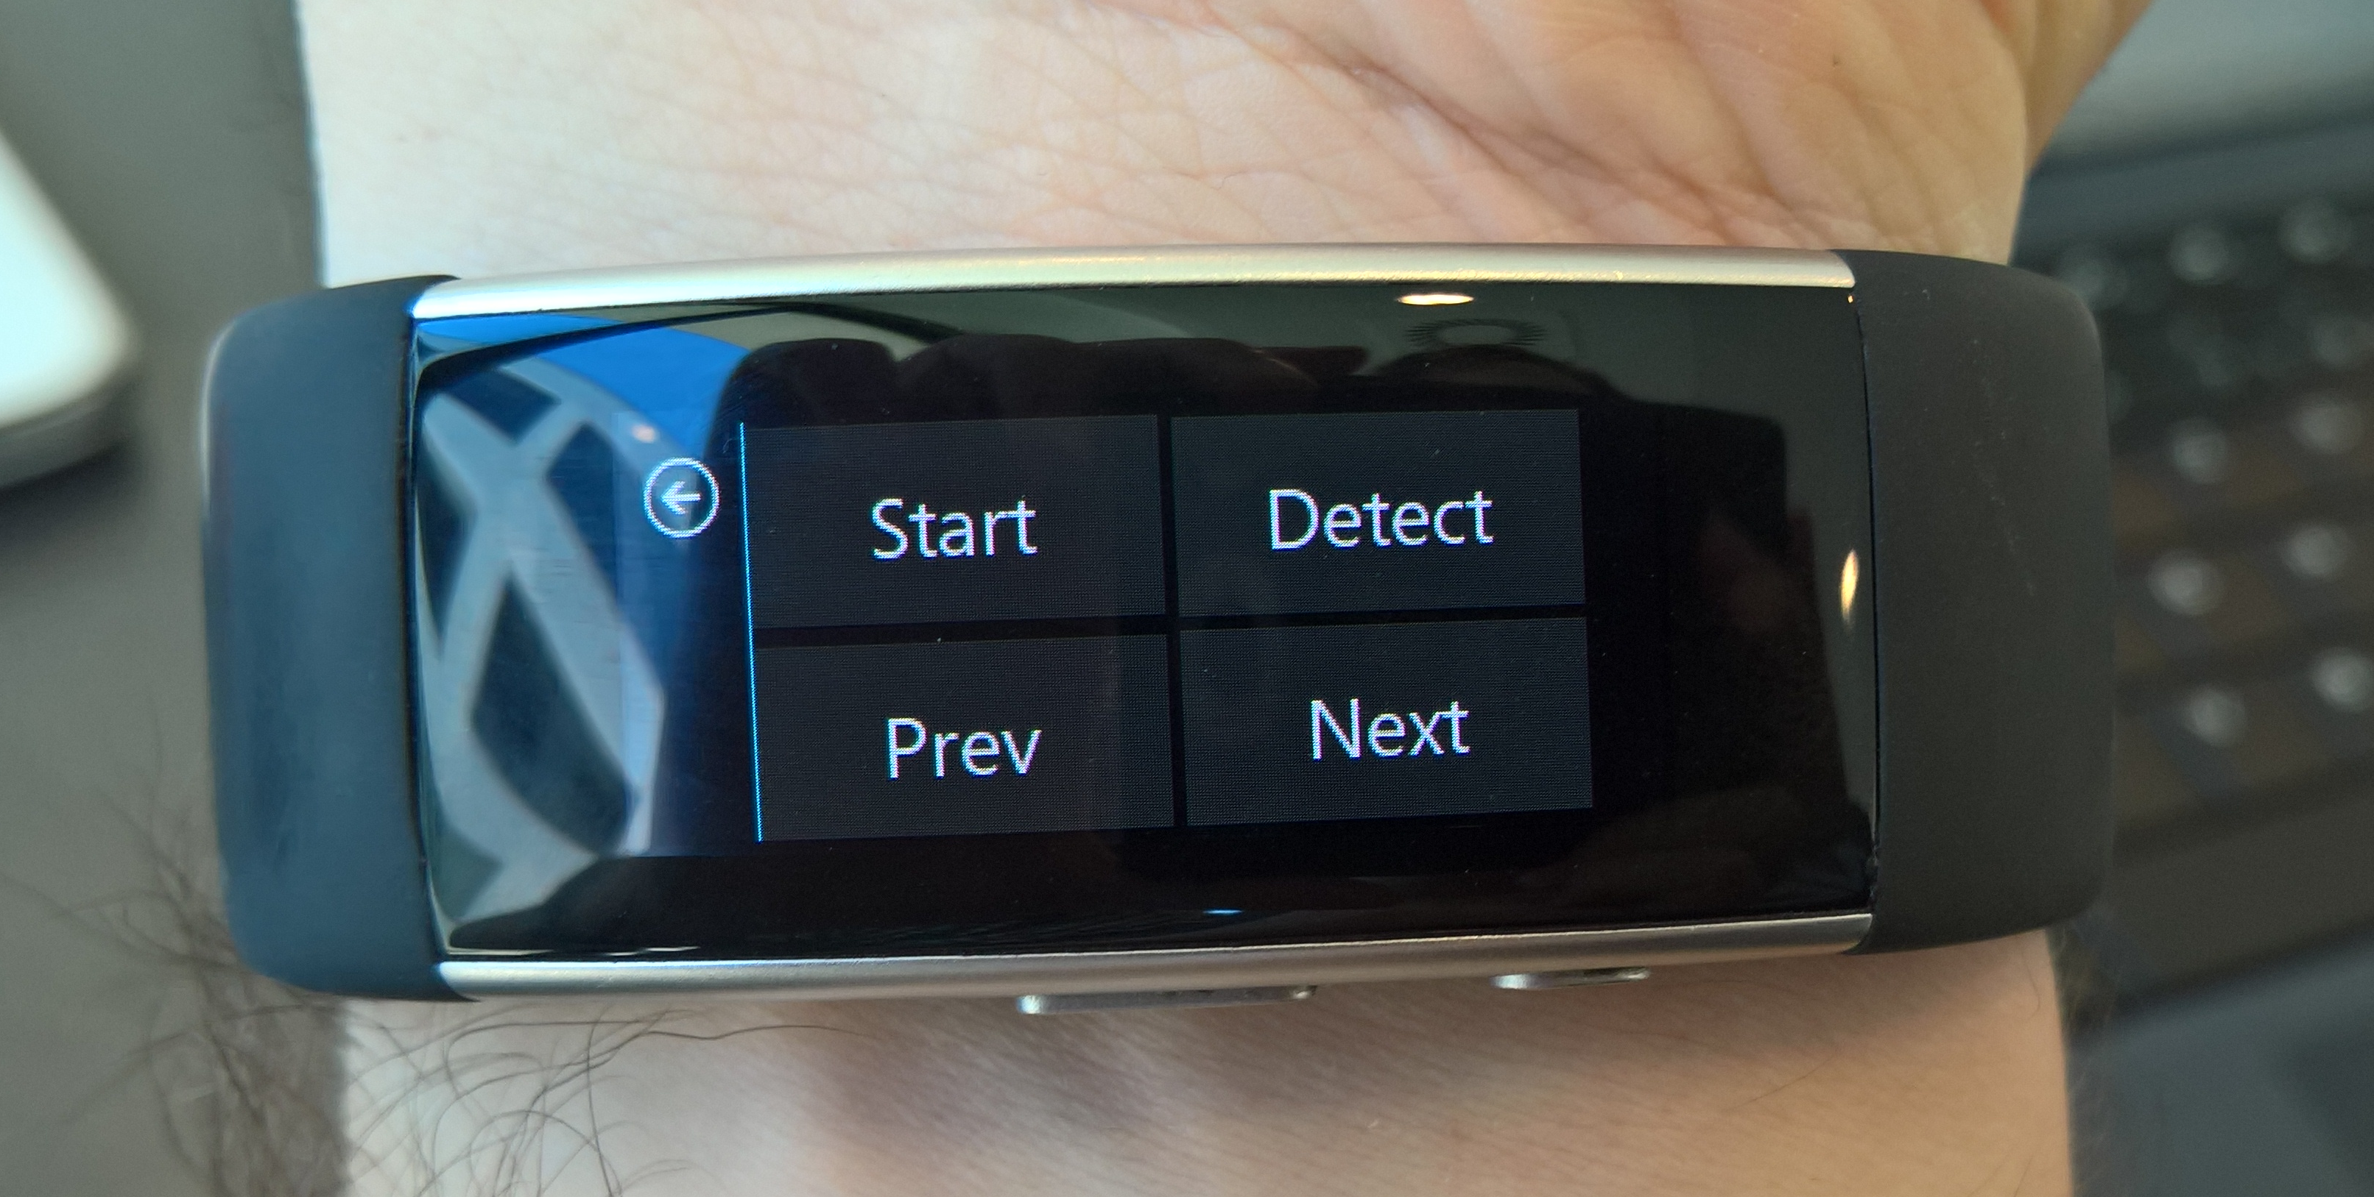
Band Tile

Slide 12
Erkenntnisse
Problem beim Wechseln der Devices
neues Pairing notwendig
Akkulaufzeit MS Band bei aktiver App
Max 2h
API eher unzuverlässig
Manchmal kommen Events von Sensoren nicht
Pausen zwischen den Events (könnte auch an BT liegen)
PPT als Admin oder Portfreigabe für WebAPI
Gespeicherte Gesten in KnownFolder
Seite 12

